Slide 1
Pengenalan Transistor

Slide 2
PENDAHULUAN
Ditemukan oleh William Bradford Schockley, John Bardeen dan Walter Houser Brattain pada tahun 1951.
Mendapat Nobel pada tahun 1956 dalam bidang fisika.
Penemuan transistor membawa perubahan ekstrim dalam dunia khususnya bidang elektronika.
Tabung hampa yang memiliki ukuran yang besar dan membutuhkan daya listrik yang tinggi untuk pengoperasiannya, namun setelah ditemukannya transistor, peralatan elektronika dapat dibuat menjadi lebih kecil, handal dan tidak membutuhkan daya yang besar untuk pengoperasiaanya.
Penemuan transistor membawa perubahan besar dalam industri elektronika dan membuka gerbang menuju dunia moderen hingga saat ini.
Kegunaan Transistor yang utama ada 2 yaitu: sebagai penguat (menjadi sistem analog) dan sebagai saklar elektronik (menjadi sistem digital).

Slide 3
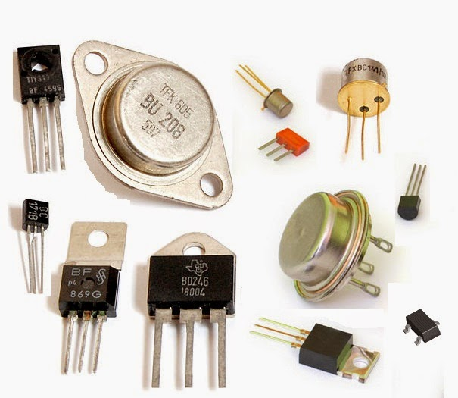
BENTUK FISIK TRANSISTOR

Slide 4
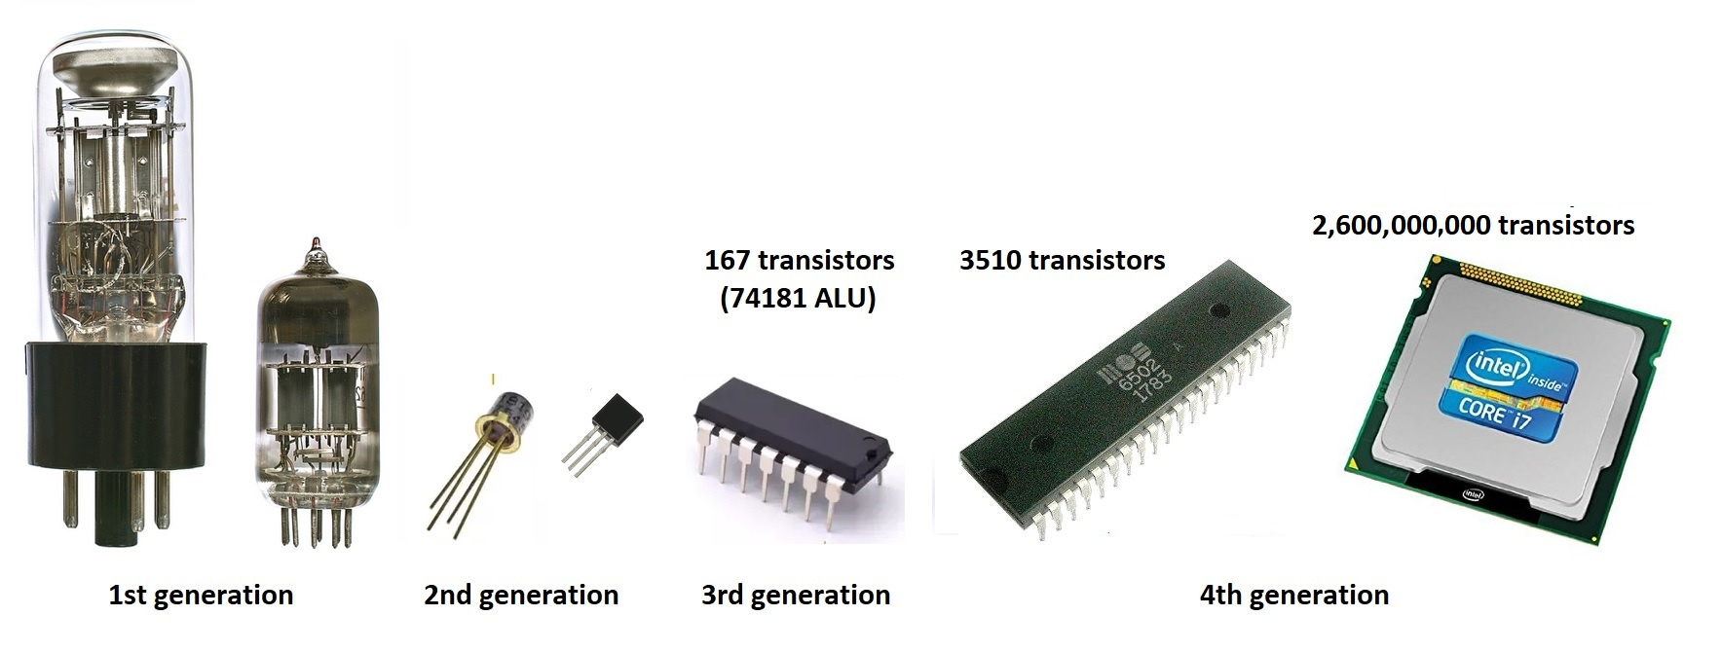
Perkembangan Transistor
1904
Vacuum Tube
1950
Transistor
1959
Integrated
Circuit

Slide 5
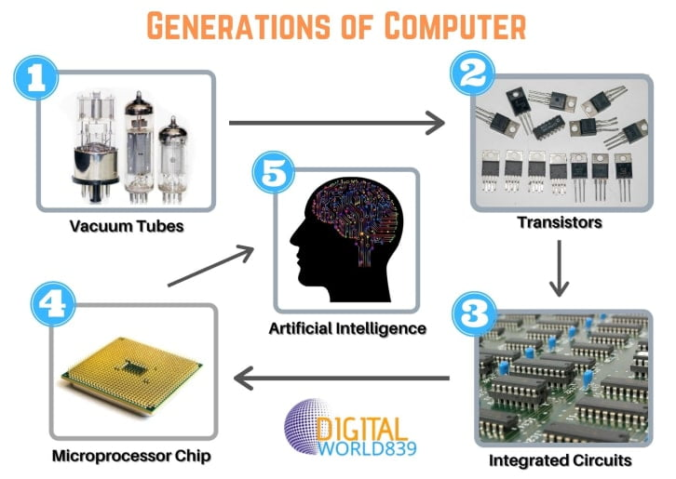
Generasi Computer

Slide 6
JENIS-JENIS TRANSISTOR
Transistor
Bipolar
[Bipolar Junction
Transistor (BJT)]
Unipolar
[Field Effect
Transistor (FET)]
(paling umum digunakan)
NPN
PNP
(paling umum digunakan)
Notes:
Bipolar = berkaitan dengan pembawa muatan (elektron dan hole)
FET berkaitan dengan efek medan yang ditimbulkan lapisan deplesi
BJT dikontrol arus dan FET dikontrol tegangan

Slide 7
NPN : collector diberi tegangan lebih positif dari emitter.
PNP : emitter diberi tegangan lebih positif dari collector.
Catatan:
  Transistor BJT sering disebut TRANSISTOR saja.
  BJT lebih banyak digunakan dibandingkan FET.
  NPN lebih sering digunakan dibandingkan PNP.

Slide 8
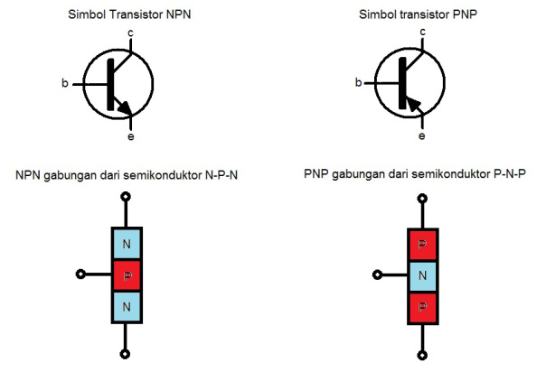
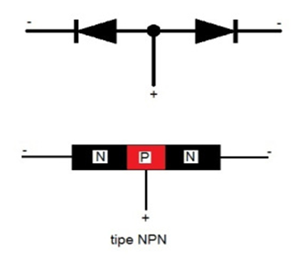
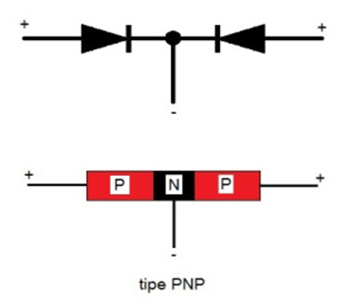
Struktur Penyusun dan Simbol Transistor

Slide 9
STRUKTUR DAN SIMBOL TRANSISTOR NPN
Collector
Collector
Basis
n
p
p
I_{C}
Basis
n
I_{B}
Emitter
Emitter
STRUKTUR
SIMBOL

Slide 10
STRUKTUR DAN SIMBOL TRANSISTOR PNP
Emitter
I_{B}
Emiter
Basis
I_{C}
p
n
n
Basis
p
Colector
Colector

Slide 11
TRANSISTOR NPN
Sambungan basis kolektor
selalu tidak menghantar
C
I_{C}=βI_{B}
B
I_{C}
I_{B}
Sambungan
basis emiter
selalu menghantar
E

Slide 12
TRANSISTOR PNP
Sambungan
basis emiter
selalu menghantar
E
I_{B}
I_{C}=βI_{B}
B
I_{C}
Sambungan basis kolektor
selalu tidak menghantar
C

Slide 13
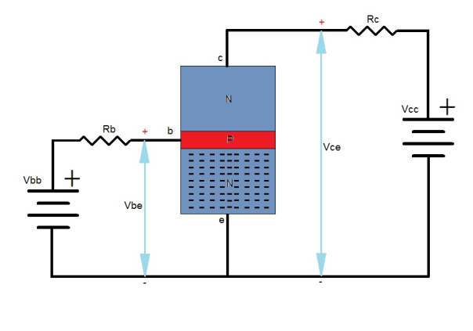
OPERASI TRANSISTOR NPN
Rangkaian pemberi tegangan bias pada transistor NPN.
Sambungan basis ke emitor bersifat seperti dioda.
  Arus basis terjadi bila tegangan basis lebih positip terhadap emiter
  Arus basis meningkat dengan cepat bila V_{BE} sekitar 0,6 V.
Pada tegangan ini transistor disebut menghantar “ON" dan arus mengalir dari kolektor ke emitor.

Slide 14
OPERASI TRANSISTOR PNP
Sambungan emitor ke basis bersifat seperti dioda.
  Arus emiter-basis terjadi bila tegangan basis lebih rendah terhadap emiter
  Arus ini meningkat dengan cepat bila V_{EB} sekitar 0,6 V.
Pada tegangan emiter-basis ini transistor disebut menghantar “ON" dan arus mengalir dari emiter ke colektor.

Slide 15
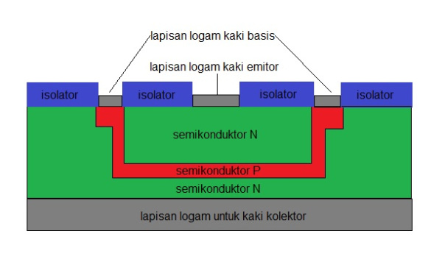
Konstruksi Transistor (NPN)
Terlihat lapisan tipis semikonduktor tipe P yang diapit oleh 2 semikonduktor tipe N.
Semikonduktor tipe N yang lebih kecil akan menjadi daerah emitor.
Pada semikonduktor tipe N yang menjadi daerah emitor ini disisipkan lebih banyak logam pengotor dibandingkan dengan semokonduktor tipe N yang menjadi daerah kolektor, sehingga pada daerah emitor lebih banyak terdapat elektron bebas dibandingkan dengan daerah kolektor, walaupun kedua daerah ini dibuat dari bahan yang sama yaitu semikonduktor tipe N.
Semikonduktor tipe P yang menjadi daerah basis dibuat tipis dan banyak mengandung muatan positif (lubang).

Slide 16
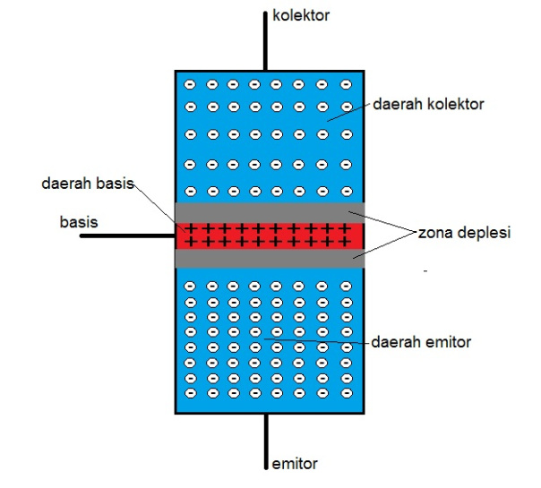
Daerah pada Transistor

Slide 17
Bila 2 semikonduktor yang berbeda misalnya tipe N dan tipe P disambung, maka pada bagian sambungan akan timbul lapisan penyangga atau lebih tepat disebut depletion layer.
Pada transistor karena dibuat dari sambungan 3 jenis semikondutor, maka terdapat 2 lapisan penyangga (depletion layer) yaitu antara sambungan daerah emitor dengan basis dan sambungan antara basis dengan kolektor.
Kondisi ini dapat digambar seperti pada gambar di atas. Karena daerah emitor memiliki elektron bebas lebih banyak, maka tebal lapisan deplesi antara sambungan emitor-basis akan lebih tebal dibandingkan dengan sambungan basis kolektor.
Besar tegangan untuk melewati lapisan penyangga ini adalah 0,7 V untuk semikonduktor dari bahan silikon dan 0,3 V untuk semikonduktor dari bahan germanium.
Tegangan ini identik dengan tegangan Knee (V_{knee}) pada dioda.

Slide 18
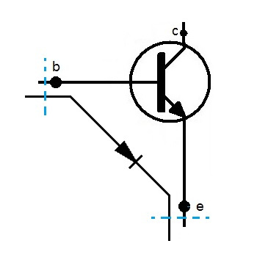
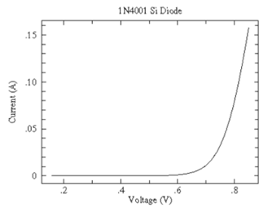


Karakteristik Vbe Sama Dengan Karakteristik Dioda
(Penyederhanaan)
Arus di basis (i_{b}­) dapat mengalir melalui B-E jika:
V_{be} = V_{b} > 0,7 V untuk transistor silikon
V_{be} = V_{b} > 0,3 V untuk transistor germanium.

Slide 19
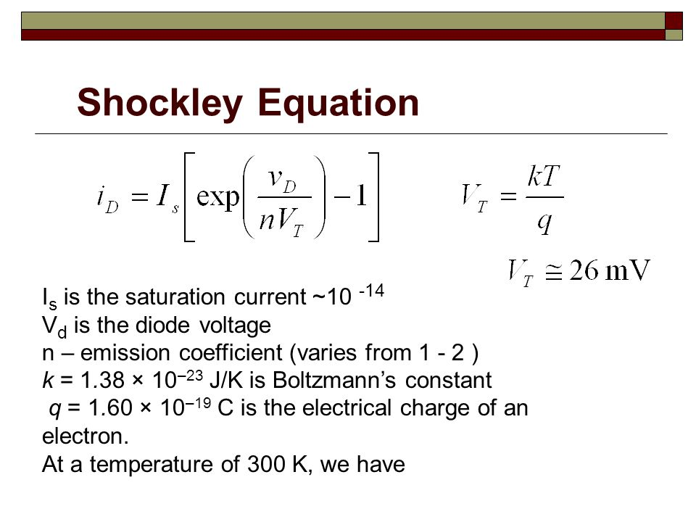
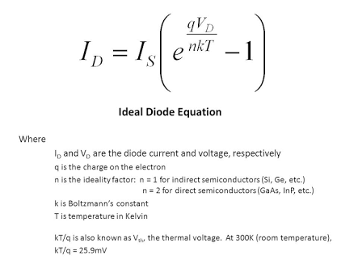

Persamaan Arus Dioda

Slide 20
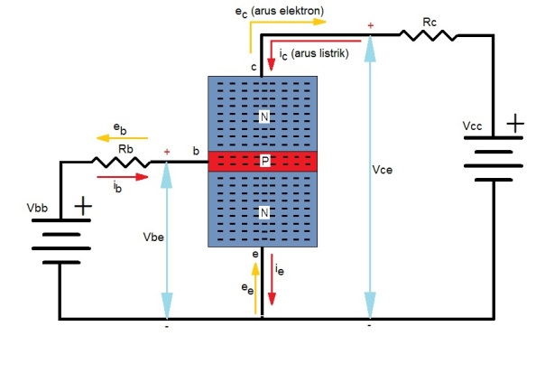
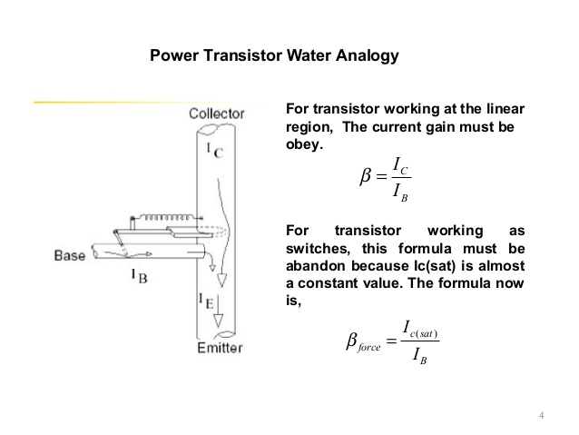
Analogi Pengaturan Aliran Arus di Transistor dengan Pengaturan Aliran Air di Pipa
i_{e} = i_{b} + i_{c}

Slide 21
Penjelasan Operasi Transistor
Transistor tipe BJT baru akan bisa bekerja jika kaki-kakinya diberi tegangan bias.
Ada banyak metode yang dapat digunakan untuk memberi tegangan bias dan masing-masing metode memiliki kelebihan dan kekurangannya sendiri-sendiri.
saat tidak ada tegangan bias pada kaki basis, maka arus basis (i_{b}) tidak mengalir ke transistor akibatnya transistor dalam posisi OFF atau tidak ada arus listrik yang mengalir pada transistor.
Ini terjadi karena kaki kolektor diberi tegangan balik (backward voltage) dari tegangan sumber (V_{CC}).
Akibat tegangan balik ini zone deplesi pada sambung kolektor-basis menjadi semakin tebal.
Ketika kaki basis diberi tegangan bias maju (tegangan +), maka kaki basis – emitor yang merupakan sebuah dioda mendapat tegangan maju (forward voltage), akibatnya elektron bebas yang banyak terdapat di daerah emitor akan bergerak ke basis, zona deplesi antara sambungan basis-emitor hilang.

Slide 22
Karena jumlah elektron bebas pada daerah emitor lebih banyak dari pada jumlah elektron bebas pada daerah kolektor, maka daerah kolektor akan bersifat lebih positif dibandingkan dengan daerah emitor.
Selain itu pada daerah kolektor terhubung langsung ke tegangan + sumber (V_{CC}), yang jauh lebih besar dibandingkan dengan tegangan bias basis, maka elektron – elektron bebas dari daerah emitor sebagian besar akan mengalir ke tegangan + sumber melewati daerah kolektor dan sebagian kecil akan mengalir ke tegangan + bias basis.
Pada saat elektron ini mengalir, maka akan mengalir arus listrik yang besarnya sama dengan arus elektron tetapi arahnya berlawanan dengan arus elektron.
Jika arus elektron mengalir melalui emitor ke kolektor, maka arus listrik akan mengalir dari kolektor ke emitor.
Arus listrik yang mengalir dari tegangan sumber ke kaki kolektor disebut arus listrik kolektor (i_{C}) dan arus listrik yang mengalir dari kaki emitor menuju ke ground disebut arus listrik emitor (i­_{E}).
Arus listrik yang mengalir masuk ke kaki basis akan menuju ke kaki emitor, karena potensial listrik di kaki kolektor lebih tinggi dibandingkan dengan potensial listrik di kaki basis, maka arus listrik akan mengalir ke kaki emitor yang memiliki potensial listrik paling rendah seperti pada gambar 7 berikut ini.

Slide 23
Tutorial Transistor
https://www.youtube.com/watch?v=7ukDKVHnac4
https://www.youtube.com/watch?v=J4oO7PT_nzQ

